Slide 1
UNIVERSIDADE ABERTA DO SUS UNIVERSIDADE FEDERAL DE PELOTAS Especialização em Saúde da Família Modalidade a Distância Turma nº 7
Trabalho de Conclusão de Curso
Melhoria da atenção aos usuários hipertensos e/ou diabéticos na UBS Belinha Nunes, Picos, PI.
Yadira Escalona Guerra
Pelotas, 2015.

Slide 2
A ação programática que selecionamos como foco de intervenção foi Hipertensão e Diabetes, de grande importância para mudar algumas das deficiências que temos em nossa área sobre o manejo e controle destas doenças. A ação programática que será desenvolvida foi detectada como o problema de maior importância na comunidade e, através da intervenção, será permitido o manejo adequado desses usuários.
Introdução
Importância da ação programática

Slide 3
Esta intervenção é de grande importância para nossa população, pois temos uma alta prevalência dessas doenças e existe um incorreto controle das mesmas, já que não há adequada adesão ao tratamento. Nossa equipe de trabalho se encontra envolvida neste projeto, pois é preocupação de todos obter o resultado esperado e assim melhorar a atenção e a qualidade de vida dos usuários.
Introdução
Importância da ação da programática

Slide 4
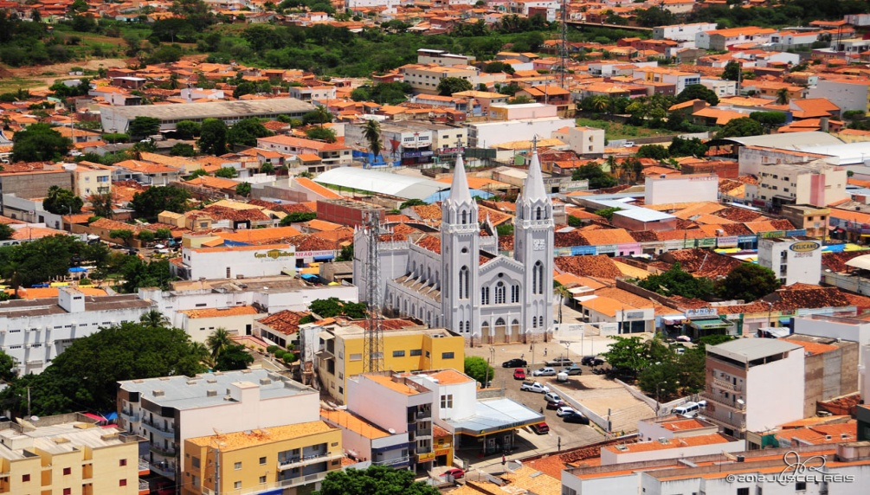
Picos, a cidade modelo e a capital do Mel, é um dos municípios do Estado Piauí, situa-se na região centro-sul do estado e tem como principal característica social a mistura étnica, pois sua população é formada por indivíduos das mais diversas partes do país. A população da cidade é atualmente de 79.294 habitantes, distribuídos na zona urbana e rural. COLOCAR FOTO DO MUNICÍPIO
Introdução
Caracterização do município

Slide 5
O município oferece amplo atendimento na área da saúde, tanto no setor público, quanto privado. Conta, atualmente, com 36 UBS, todas com modelo da ESF, sem Unidade Básica de Saúde tradicional. Também possui 06 equipes de NASF, que prestam apoio aos ESFs. Contamos com assistência médica especializada no Centro de Assistência Médica com especialidades como Ortopedia e traumatologia, Ginecologia, Mastologia e Cirurgia Geral.
Introdução
Caracterização do sistema de saúde

Slide 6
Picos possui um Hospital Regional que presta atendimento pelo Sistema Único de Saúde (SUS) e 5 hospitais privados, que também prestam essa assistência. A realização de exames complementares é desenvolvida em 2 laboratórios do SUS e 42 outros laboratórios que possuem convênio com o SUS. O Centro de Especialidades Odontológicas (CEO) já existe, mas ainda não há atendimento.
Introdução
Caracterização do sistema de saúde

Slide 7
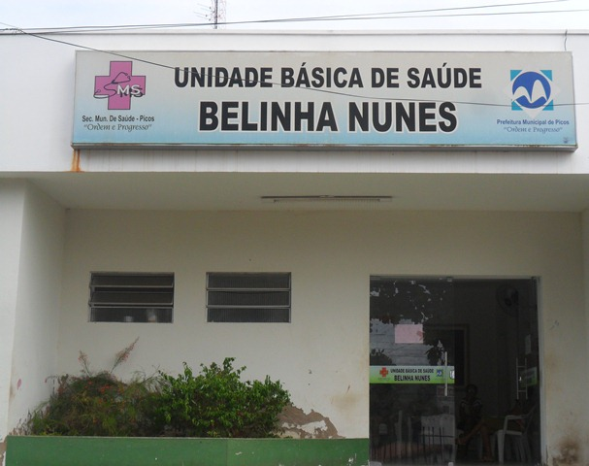
Introdução
Caracterização da UBS
Localização: zona urbana;
Modelo de atenção é a saúde da família;
Vínculo com instituição de enfermagem;
Infraestrutura: espaço reduzido, iluminação e ventilação, barreiras arquitetônicas;

Slide 8
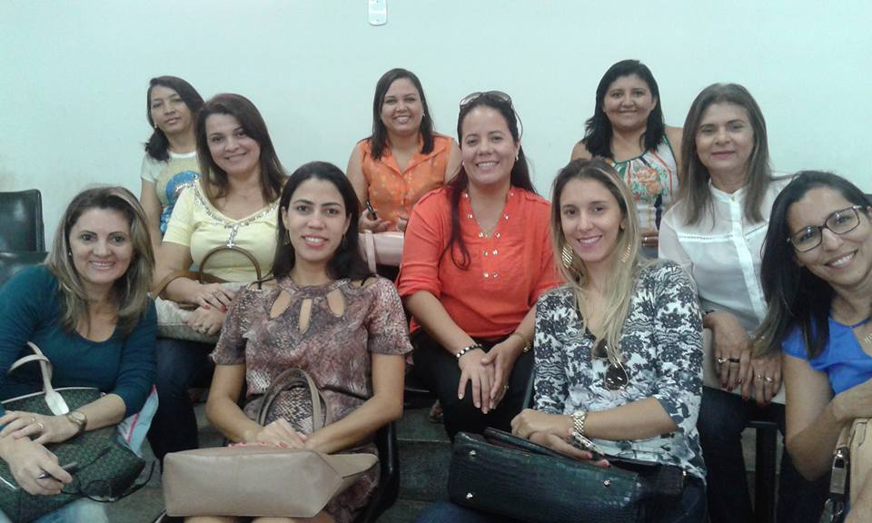
Introdução
Caracterização da UBS
2 equipes formadas por: médico, enfermeira, técnica de enfermagem, recepcionista; odontólogo e Auxiliar de Saúde Bucal (ASB);

Slide 9
Introdução
Situação da ação antes da intervenção
Em nossa UBS, existia um grande número de pacientes faltosos às consultas de Hiperdia, o que dificultava a correta realização das consultas de avaliação e cuidado continuado.
Não se realizava o fluxograma correto do acolhimento nestas consultas por não ser cumpridas as atribuições dos integrantes da equipe, aspecto que interferia na qualidade das mesmas. A maioria dos pacientes não tinham sido avaliado quanto a saúde bucal e nutrição, pois desde que iniciamos nosso trabalho nesta área existia dificuldades na permanência dos recursos humanos .
Nossa UBS não contava com um registro de qualidade das consultas e do acompanhamento deste grupo de usuários, dificultando o correto controle destas atividades.

Slide 10
Objetivo Geral
Melhorar a atenção em saúde aos usuários hipertensos e diabéticos pertencentes a área de abrangência da UBS Belinha Nunes, Picos, PI.

Slide 11
Metodologia
Este projeto foi estruturado para ser desenvolvido no período de 12 semanas na UBS Belinha Nunes no Município de Picos, PI;
No início do curso, quando foi realizada a análise situacional, a população total da UBS Belinha Nunes era de 2868 pessoas. Segundo o CAP, a estimativa da população com 20 anos ou mais era de 1921 e a estimativa de pessoas com HAS e DM era de 575 e 164 pessoas, respectivamente.
Durante o curso, a área de abrangência foi dividida em duas e a população da ESF Belinha Nunes passou a ser de 1998 pessoas. Assim, a estimativa de pessoas com 20 anos ou mais na área de abrangência é de 1338 pessoas. A estimativa de hipertensos e diabéticos é de 304 e 75 pessoas.
Com o desenvolvimento da intervenção os ACS realizaram o cadastramento de todos os usuários da área de abrangência e, no momento, possuímos um total de 202 hipertensos e 76 diabéticos.
Participaram da intervenção 202 hipertensos e 57 diabéticos maiores de 20 anos de idade.

Slide 12
Metodologia – detalhamento das ações
EIXOS ESTRUTURANTES DO CURSO:
Monitoramento e Avaliação
Qualificação da prática clínica
Engajamento Público
EIXOS
Organização e gestão do serviço

Slide 13
Metodologia - Logística
Eixo de monitoramento e avaliação:
Semanalmente a médica examinou as fichas espelho dos pacientes e digitou os dados para a planilha eletrônica de coleta de dados.
Materiais necessários: fichas espelho, computador e um local apropriado para o armazenamento das fichas.
- Participantes: médico e enfermeira

Slide 14
Metodologia - Logística
Eixo de organização e gestão dos serviços:
Foram destinadas 8 horas semanais para os atendimentos agendados e o restante da semana para livre demanda e recuperação dos faltosos.
Materiais necessários: agenda, fichas espelho e planilhas;
Participantes: recepcionista e demais membros da equipe.

Slide 15
Metodologia - Logística
Eixo de engajamento público:
Ações realizadas, na sua maioria, por meio de ações de orientação nos diferentes espaços sociais da comunidade de abrangência, na sala de espera da UBS, durante as consultas clínicas individuais a nas visitas domiciliares.
Materiais necessários: computador, data-show, veículo para a locomoção dos profissionais e materiais impressos (folders e cartazes).
Participantes: toda a equipe multiprofissional.

Slide 16
Metodologia - Logística
Eixo de qualificação da prática clínica:
Ações realizadas por meio das capacitações na sala de reuniões;
Material necessário: planilhas em papel, fichas espelho impressa, caneta, computador, impressora, esfigmomanômetro e hemoglicoteste para simular a correta aferição da pressão arterial e do teste de glicose; manuais e protocolos do Ministério da Saúde; macro modelos odontológicos, escova, creme dental e fio dental para treinar a correta higiene bucal; escala de Framingham e folders educativos sobre alimentação saudável, tabagismo e higiene bucal.
Participantes: equipe multiprofissional

Slide 17
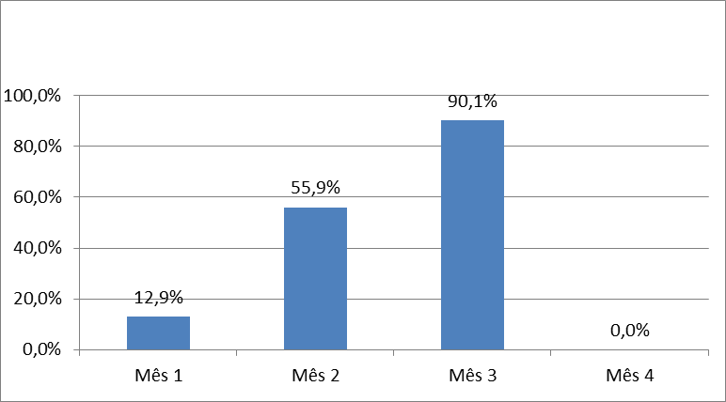
Objetivos, metas e resultados
Objetivo de ampliar a cobertura da ação programática
Meta 1.1. Cadastrar 60% dos hipertensos da área de abrangência no Programa de Atenção à Hipertensão Arterial e à Diabetes Mellitus da unidade de saúde
No primeiro mês da intervenção foram cadastrados 26 hipertensos (12,9%) devido às dificuldades encontradas com o início das atividades, principalmente no que se refere a divulgação do projeto. No segundo mês foram cadastrados 113 usuários (55,9%) e no terceiro mês 182 hipertensos (90,1%), superando a meta pactuada.

Slide 18
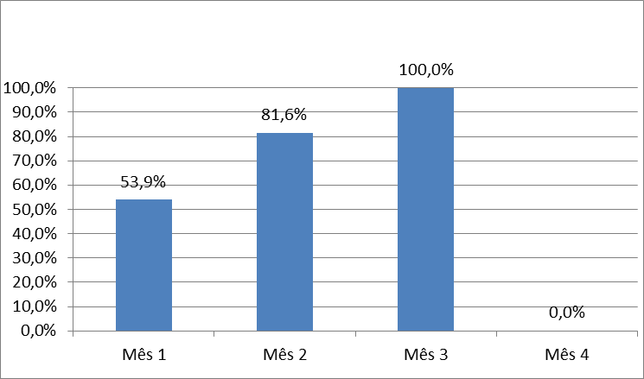
Objetivos, metas e resultados
Meta 1.2. Cadastrar 60% dos diabéticos da área de abrangência no Programa de Atenção à Hipertensão Arterial e à Diabetes Mellitus da unidade de saúde.
No primeiro mês foram cadastrados 41 usuários (53,9%), no segundo mês 62 (81,6%) e no terceiro mês 76 diabéticos (100%), ultrapassando a meta pactuada. Esse resultado superou todas as nossas expectativas, resultado de um esforço conjunto de todos os membros da equipe.

Slide 19
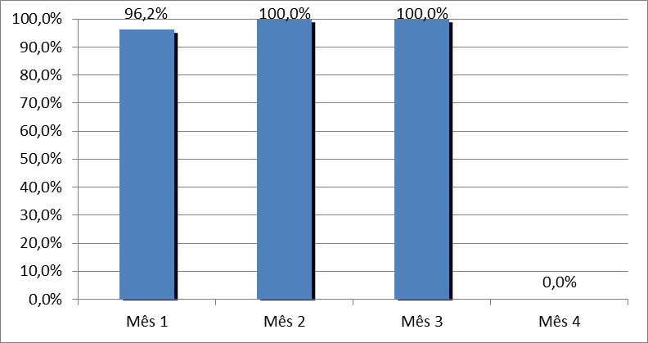
Objetivos, metas e resultados
Objetivo de melhorar a qualidade da atenção aos hipertensos e diabéticos
Meta 2.1: Realizar exame clínico apropriado em 100% dos hipertensos.
No primeiro mês realizamos o exame clínico em 25 hipertensos (96,2%), pois apresentamos muitas dificuldades por causa da falta de material de trabalho. No segundo mês e terceiro mês, graças às reuniões com a secretaria e o apoio que ofereceu ao desenvolvimento do projeto, foi alcançado a meta de 100%. Realizar essa avaliação permitiu ter um melhor conhecimento e controle do estado de saúde de nossos hipertensos oferecendo a eles uma melhor qualidade nos atendimentos de cuidado continuo

Slide 20
Objetivos, metas e resultados
Meta 2.2: Realizar exame clínico apropriado em 100% dos diabéticos.
Para os diabéticos, foi muito mais fácil a realização do exame clínico apropriado de acordo com o protocolo, já que o número de diabéticos é menor e são usuários que frequentam mais a unidade de saúde. Sendo assim, nos 3 meses da intervenção foi alcançado a meta de 100%, ou seja, todos os usuários cadastrados receberam o exame clínico apropriado.
O exame apropriado permitiu detectar complicações presentes nestes usuários, tomando, assim, condutas apropriadas e mostrando para eles todas as possíveis complicações.

Slide 21
Objetivos, metas e resultados
Meta 2.3 Garantir a 100% dos hipertensos a realização de exames complementares em dia de acordo com o protocolo.
No primeiro mês 25 hipertensos (96,2%) tiveram os exames complementares em dia. Não foi alcançado a meta de 100% porque apresentamos dificuldades iniciais com o projeto e também dificuldades do município para garantir a realização dos exames. No segundo e terceiro mês, graças às reuniões com a gestão do conseguimos alcançar a meta pactuada de 100%.

Slide 22
Objetivos, metas e resultados
Meta 2.4. Garantir a 100% dos diabéticos a realização de exames complementares em dia de acordo com o protocolo.
Durante todo o período da intervenção, todos os diabéticos tiveram os exames complementares em dia de acordo com o protocolo, alcançando a meta de 100% nos 3 meses.

Slide 23
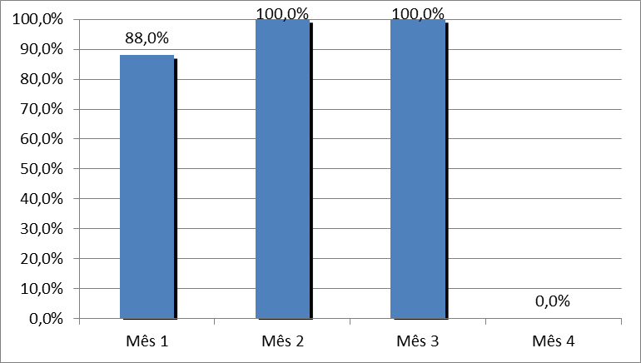
Objetivos, metas e resultados
Meta 2.5. Priorizar a prescrição de medicamentos da farmácia popular para 100% dos hipertensos cadastrados na unidade de saúde.
No primeiro mês 22 hipertensos (88%) tiveram prescrição de medicamentos da Farmácia Popular/ Hiperdia. Apresentamos dificuldades no início do projeto devido a instabilidade da entrada desses medicamentos à farmácia da nossa UBS. Depois de atualizar o cadastro e solicitar a quantidade de medicamentos necessários melhorou muito e conseguimos no segundo e terceiro mês alcançar a meta pactuada de 100%.

Slide 24
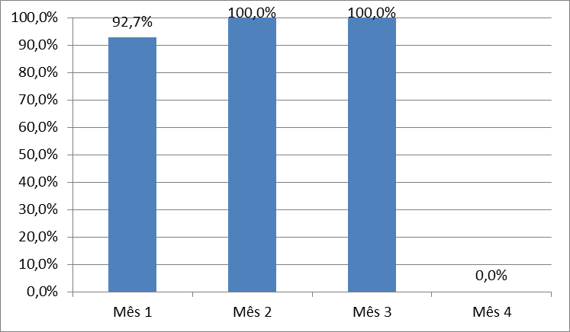
Objetivos, metas e resultados
Meta 2.6. Priorizar a prescrição de medicamentos da farmácia popular para 100% dos diabéticos cadastrados na unidade de saúde.
No primeiro mês 38 diabéticos (92,7%) tiveram a prescrição de medicamentos da farmácia popular/ Hiperdia. No segundo e terceiro mês 100% dos diabéticos cadastrados tiveram essa prescrição.

Slide 25
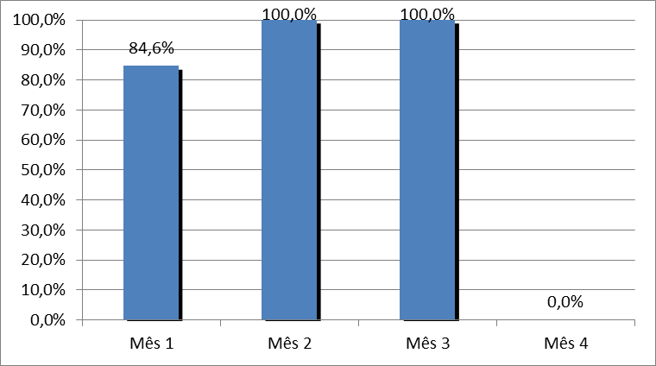
Objetivos, metas e resultados
Meta 2.7. Realizar avaliação da necessidade de atendimento odontológico em 100% dos hipertensos
No primeiro mês conseguimos avaliar 22 hipertensos (84,6%), pois a dentista estava de férias nesse período. No segundo e terceiro mês a meta de 100% foi alcançada. Para que pudéssemos alcançar essa meta, todo o trabalho foi desenvolvido em conjunto, planejando as consultas de hiperdia nos mesmos horários das de odontologia.

Slide 26
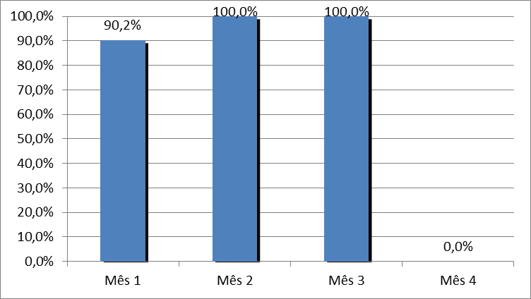
Objetivos, metas e resultados
Meta 2.8: Realizar avaliação da necessidade de atendimento odontológico em 100% dos diabéticos.
No primeiro mês foram avaliados para necessidade de atendimento odontológico 37 usuários (90,2%). No segundo e terceiro mês foi possível avaliar 100% dos diabéticos.

Slide 27
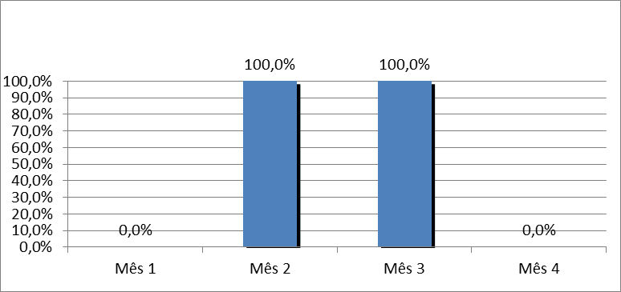
Objetivos, metas e resultados
Objetivo de melhorar a adesão dos hipertensos e diabéticos às consultas médicas
Meta 3.1: Buscar 100% dos hipertensos faltosos às consultas na unidade de saúde conforme a periodicidade recomendada.
No primeiro mês da intervenção não precisamos realizar busca ativa, pois não tivemos faltosos. No segundo e terceiro mês realizamos a busca de 100% dos faltosos. Apresentamos algumas dificuldades o transporte para a realização das buscas.

Slide 28
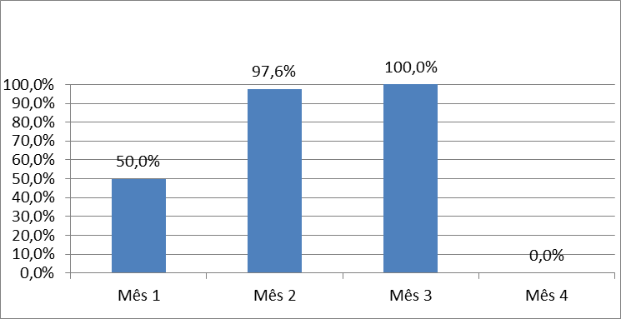
Objetivos, metas e resultados
Meta 3.2. Buscar 100% dos diabéticos faltosos às consultas na unidade de saúde conforme a periodicidade recomendada.
No primeiro mês, dos dois usuários faltosos apenas um recebeu a busca ativa, pois apresentamos dificuldades de transporte. No segundo mês realizamos a busca de 40 faltosos (97,6%), e no terceiro mês 47 diabéticos, alcançando 100% da meta pactuada.

Slide 29
Objetivos, metas e resultados
Objetivo de melhorar qualidade do registro de acompanhamentos dos hipertensos e diabéticos na unidade de saúde.
Meta 4.1: Manter ficha de acompanhamento de 100% dos hipertensos cadastrados na unidade de saúde.
No primeiro mês foi possível manter com ficha de acompanhamentos de 21 hipertensos (80,8%), pois apresentamos dificuldades na impressão desses documentos e não contávamos com as fichas em quantidade suficiente. No segundo e terceiro mês a meta foi alcançada. O registro adequado permitiu que cada usuário pudesse ser avaliado de forma mais objetiva e, assim pudemos melhorar as orientações e o acompanhamento.

Slide 30
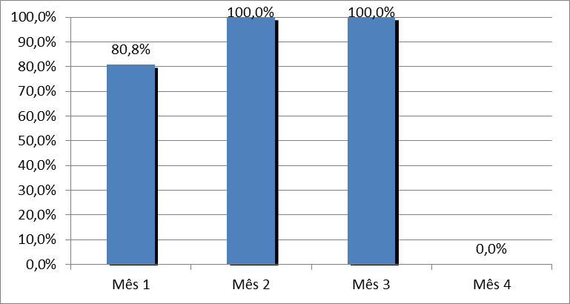

Slide 31
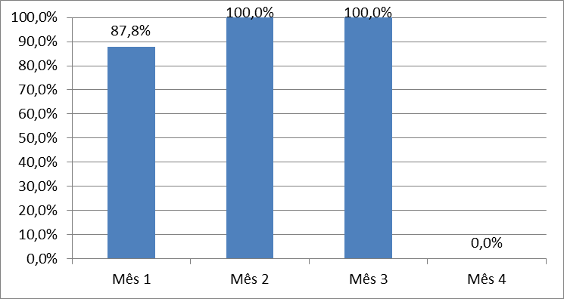
Objetivos, metas e resultados
Meta 4.2. Manter ficha de acompanhamento de 100% dos diabéticos cadastrados na unidade de saúde.
No primeiro mês conseguimos manter com ficha de acompanhamento de 36 diabéticos (87,8%). No segundo e terceiro mês 100% dos diabéticos tiveram o registro adequado.

Slide 32
Objetivos, metas e resultados
Objetivo de realizar avaliação de risco cardiovascular dos hipertensos e diabéticos na unidade de saúde.
Meta 5.1. Realizar estratificação de risco cardiovascular em 100% dos hipertensos cadastrados na unidade de saúde.
No primeiro mês se realizou estratificação de risco cardiovascular a 18 usuários (69,2%), pois apresentamos dificuldades com equipamentos para o exame clinico e para a realização de exames laboratoriais. Com os meses foi possível eliminar em grande magnitude os problemas que atrapalhavam as atividades e no segundo e terceiro mês a meta de 100% foi alcançada.

Slide 33
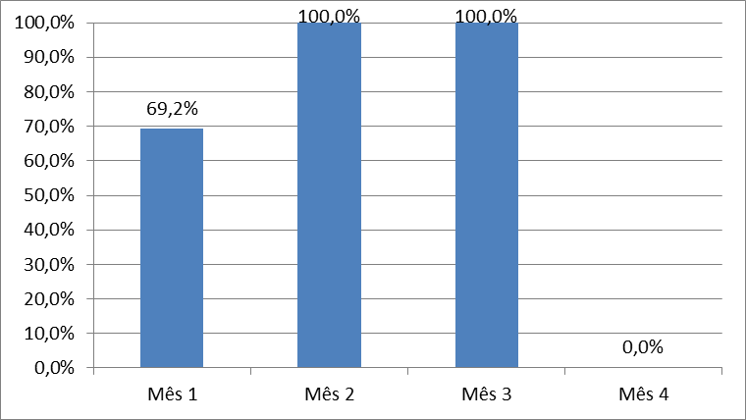

Slide 34
Objetivos, metas e resultados
Meta 5.2: Realizar estratificação de risco cardiovascular em 100% dos diabéticos cadastrados na unidade de saúde.
No primeiro mês conseguimos avaliar 31 diabéticos (75,6%), sendo os motivos que dificultaram os mesmos que para os hipertensos. No segundo e terceiro mês avaliamos 100% dos usuários cadastrados, cumprindo com a meta pactuada.
Essa atividade foi de grande importância, pois permitiu ter uma avaliação mais integral do estado de saúde desses usuários e pode oferecer a eles a informação necessária para adotar medidas de prevenção da saúde

Slide 35
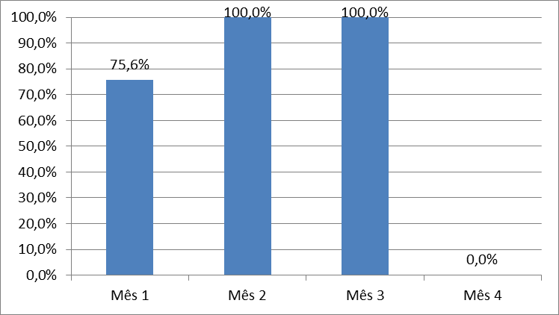

Slide 36
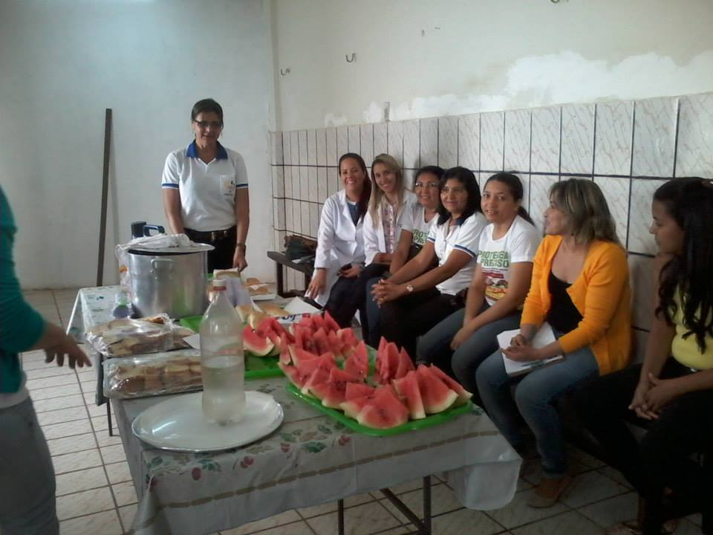
Objetivos, metas e resultados
Objetivo da realização de atividades de promoção de saúde para hipertensos e diabéticos na unidade de saúde.
Meta 6.1: Garantir orientação nutricional sobre alimentação saudável a 100% dos hipertensos.
Meta 6.2: Garantir orientação nutricional sobre alimentação saudável a 100% dos diabéticos. Durante os 3 meses do projeto de intervenção, 100% dos hipertensos e dos diabéticos cadastrados receberam orientações sobre alimentação saudável.

Slide 37
A orientação sobre alimentação saudável constitui, dentre das atividades de promoção para mudar estilos de vida, uma das mais importantes. A maioria dos usuários com essas doenças crônicas não transmissíveis apresentam transtornos da nutrição, como obesidade e sobrepeso, estados que influem diretamente no estado de saúde. Mudar estilos de vida é um dos pontos fundamentais para conseguir o controle dessas doenças.

Slide 38
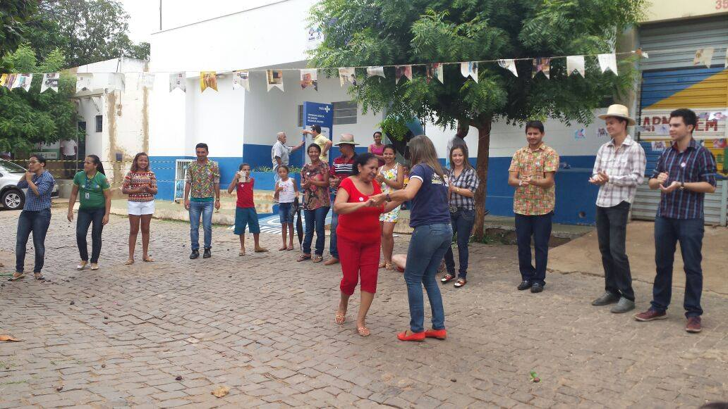
Objetivos, metas e resultados
Meta 6.3: Garantir orientação em relação à prática regular de atividade física a 100% dos hipertensos.
Meta 6.4: Garantir orientação em relação à prática regular de atividade física a 100% dos usuários diabéticos.
Durante todo o período do projeto de intervenção, 100% dos hipertensos e diabéticos receberam orientações sobre atividade física regular, alcançando a meta pactuada.

Slide 39
A prática de atividade física regular permite que os usuários melhorem sua qualidade de vida e com isso seu estado de saúde. Foi muito proveitoso realizar essas atividades educativas com os usuários, já que permitiu controlar melhor a doença, além disso, ajudou a regular estados nutricionais inadequados como sobrepeso e obesidade

Slide 40
Objetivos, metas e resultados
Meta 6.5: Garantir orientação sobre os riscos do tabagismo a 100% dos hipertensos.
Meta 6.6: Garantir orientação sobre os riscos do tabagismo a 100% dos diabéticos.
Todos os hipertensos e diabéticos foram orientados quanto aos riscos do tabagismo nos 3 meses da intervenção, alcançando a meta pactuada.
Foi muito importante explicar os riscos do tabagismo, pois os usuários conseguiram valorizar o dano que o tabaco pode causar a sua saúde.

Slide 41
As atividades de promoção influem de forma positiva na saúde dos usuários, pois oferecem conhecimentos necessários para conseguir mudar estilos de vida prejudiciais a sua saúde. Realizamos essa atividade junto com um grupo selecionado para iniciar um tratamento com o objetivo de eliminar o tabagismo. Só conseguimos êxito do tratamento em um usuário, mas foi muito produtivo para todo o desenvolvimento dessas atividades.

Slide 42
Objetivos, metas e resultados
Meta 6.7: Garantir orientação sobre higiene de saúde bucal a 100% dos hipertensos.
Meta 6.8: Garantir orientação sobre higiene de saúde bucal a 100% dos diabéticos.
Todos os hipertensos e diabéticos, nos 3 meses da intervenção, foram orientados sobre higiene bucal. Os usuários aprenderam a se cuidar para evitar as doenças bucais e mudaram seus estilos de vida.

Slide 43
Discussão
Após a implantação do projeto de intervenção, conseguimos ampliar a cobertura da atenção a hipertensos e diabéticos em nossa unidade de saúde e retomar as atividades de qualificação profissional, as quais fortaleceram o trabalho em equipe e a qualidade da atenção, principalmente, na avaliação de risco cardiovascular nesse grupo de usuários. Conseguimos que a realização das consultas de hiperdia se realizassem com maior envolvimento das equipes, do NASF e ESB.

Slide 44
Discussão
A comunidade tem agradecido muito todas as atividades de promoção de saúde e ficaram estimulados a cuidar da sua saúde. Muitos iniciaram atividades físicas e estão tendo um alimentação mais saudável. Muitas pessoas já nos comunicaram o quanto tem sido importante em sua saúde estas mudanças.
Ainda existem usuários hipertensos que não participam das nossas consultas, mas continuaremos trabalhando para obter melhores resultados.

Slide 45
Discussão
Depois de transcorrido esse período, percebemos que faltou ao inicio do projeto mais articulação com a gestão. Mas agora, queremos dar continuidade ao projeto e teremos oportunidade de superar essas dificuldades, para ganhar em qualidade.
Penso que incorporando a intervenção a rotina de trabalho vamos precisar de unidade da equipe, já que é um trabalho que precisa ser articulado entre todos para obter os resultados favoráveis.

Slide 46
Reflexão do processo pessoal de aprendizagem
O Curso de Especialização tem sido para mim uma experiência inesquecível. Foram muitos os momentos vividos e os conhecimentos obtidos. As dificuldades iniciaram com a matrícula, aspecto que me desestimulou muito. Depois as dificuldades com o idioma, problemas com a internet e outras próprias de estar distante dos seres mais queridos, a família.
Apesar de tudo isso, penso que o desenvolvimento de meu trabalho durante o curso tem sido positivo, já que sentia muitas dificuldades com a língua portuguesa, o que me desmotivava muito, pois normalmente em minha língua materna gosto da comunicação e aqui me sentia “atada” sem poder expressar o que desejava.

Slide 47
Reflexão do processo pessoal de aprendizagem
Todas essas dificuldades iniciais não me deixavam perceber o valor que o curso estava tendo para minha vida profissional, algo que percebi com o andamento das atividades.
A realização diária de tarefas e estudos de casos clínicos exigiu mais de cada um de nós, médicos. Tivemos que estudar o idioma e, assim, melhoramos na qualidade de nossas consultas e de nosso dia-a-dia para viver no país estrangeiro. Também, conseguimos atualizar os protocolos de atendimento que não existiam na nossa área, enriquecendo nosso conhecimento sobre o manejo clínico de muitas doenças.

Slide 48
Reflexão do processo pessoal de aprendizagem
Compartilhar experiências nos fóruns foi muito importante, pois facilitou muito nossa rotina, ajudou na prática de nosso trabalho e através dele foi possível conhecer mais do Brasil e dos colegas, promovendo relações entre nós.
O estudo semanal de casos clínicos e os estudos de prática clínica nos fortaleceram, pois enriqueceram nossos conhecimentos, nos ajudando a ser hoje melhores profissionais da atenção básica.
O Projeto de Intervenção nos ajudou a conhecer ainda mais nossa área de abrangência. Tiveram algumas dificuldades que precisaram ser superadas para obter os resultados positivos para a nossa equipe e para os usuários.

Slide 49
Reflexão do processo pessoal de aprendizagem
Hoje, se fizermos uma comparação de nosso desempenho, do início até agora, podemos observar um grande avanço de forma integral.
Por isso, agradeço a todos os trabalhadores da universidade que participaram de qualquer forma do desenvolvimento de nosso curso. A minha orientadora, que sempre está me guiando e orientando com o melhor dos objetivos. Espero que as conclusões do curso sejam um reflexo de todo o esforço mancomunado de todos.

